Slide 1
机器人运动学正解 (Forward Kinematics)
从直观几何到严谨代数

Slide 2
核心问题：建立两种坐标体系的映射
关节空间 (Joint Space)
描述机器人自身构型的坐标体系。
由一组独立的关节变量定义
例如: q = [θ₁, θ₂, ..., θₙ]
直观理解：机器人各关节“摆”出的姿态。
任务空间 (Task Space)
描述机器人在工作环境中状态的坐标体系。
通常指笛卡尔坐标系
例如: 位姿 X = [x, y, z, α, β, γ]
直观理解：末端在空间中的“位置”和“朝向”。

Slide 3
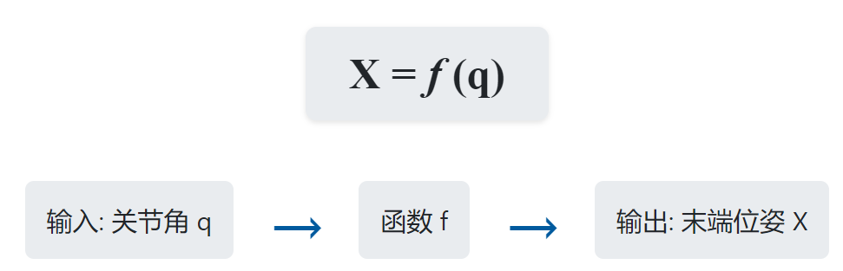
运动学正解 (FK) 的数学本质
求解一个函数 f，使得...
“给定一组已知的关节角度，求解机器人末端执行器在任务空间中的确切位姿。”

Slide 4
解决FK问题的两种核心方法
1. 齐次变换矩阵法
基于线性代数，是现代机器人学中的通用标准方法。
优点: 形式统一，易于编程，可推广至任意复杂结构。
特点: 高度抽象，数学形式严谨。
2. 解析几何与三角函数法
基于经典欧式几何，通过几何作图和三角函数进行推导。
优点: 物理图像清晰，过程直观易懂。
特点: 依赖技巧，难以推广至高维复杂结构。

Slide 5
本节课的教学路径：回归本源
在深入学习抽象的矩阵方法之前，
我们本节课将采用 解析几何与三角函数法。
目的：首先建立一个牢固的物理和几何直觉，深刻理解“运动学链”中坐标变换的本质。这种直观理解，将为我们后续掌握更抽象的矩阵方法奠定坚实的基础。

Slide 6
解析几何法求解运动学正解
从单连杆到二连杆的递推分析

Slide 7
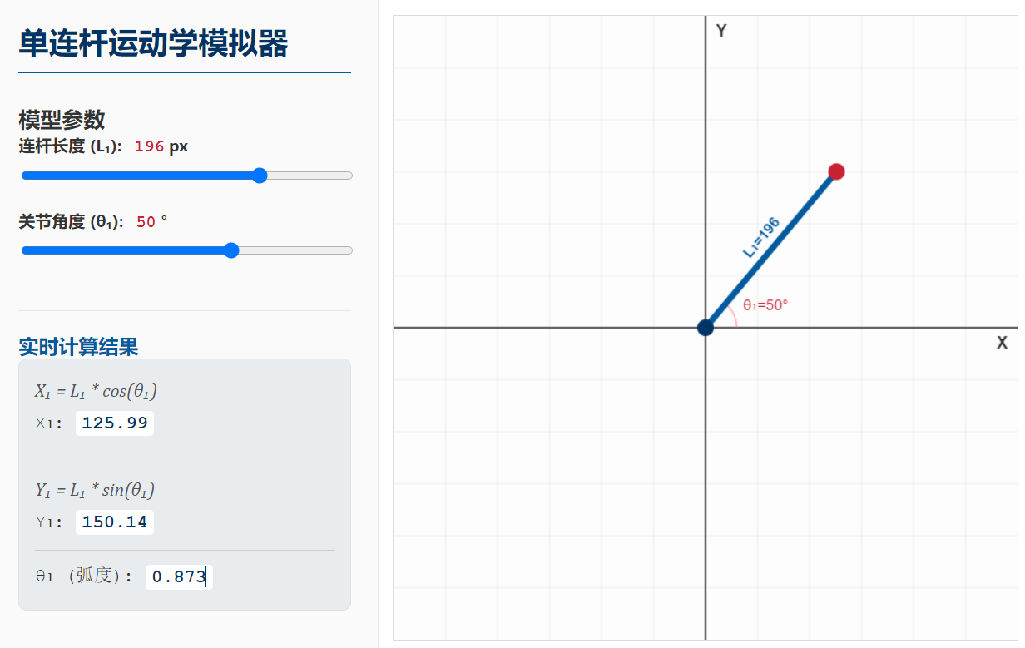
Part 1: 单连杆模型分析
模型建立
我们从最简化的模型入手：
一个固定在原点O的旋转关节。
驱动一个长度为L₁的连杆。
连杆与参考坐标系{0}的X轴夹角为关节变量θ₁。
目标：确定连杆末端点P₁的笛卡尔坐标 (X₁, Y₁)。

Slide 8
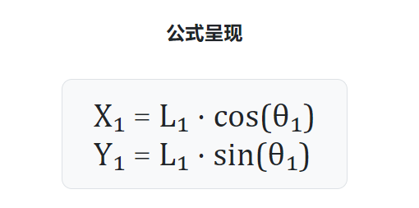
单连杆模型：公式呈现与学术点评
学术点评
这个简单的映射 (L₁, θ₁) → (X₁, Y₁)，就是最基本的一级运动学正解。
它将一个关节空间的变量 θ₁，映射到了任务空间的坐标 (X₁, Y₁)。

Slide 9
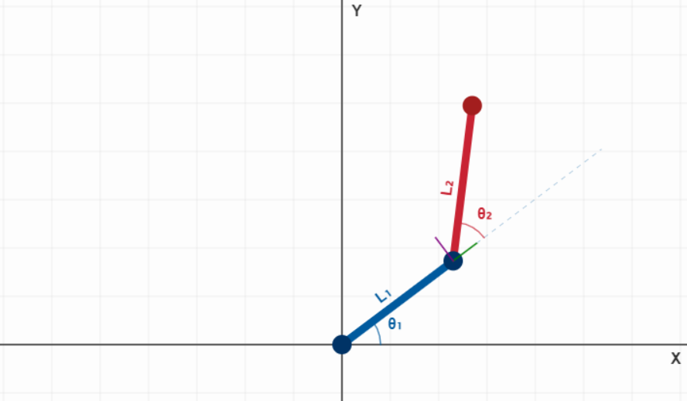
Part 2: 二连杆模型的递推分析
模型扩展
我们在此模型基础上增加第二个连杆：
长度为L₂，由第二个旋转关节驱动。
关节变量为θ₂。
关键定义： θ₂ 是相对于第一连杆延长线的夹角，这符合大多数串联机器人的物理结构。
新目标：确定末端点P₂的全局坐标 (X₂, Y₂)。

Slide 10
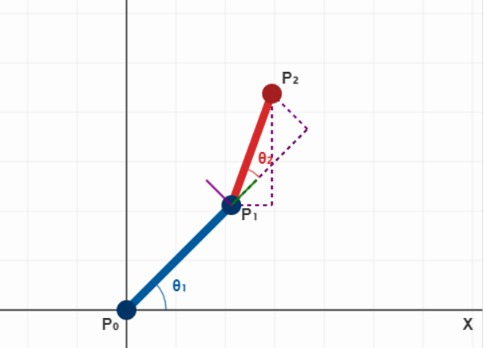
核心思想：引入“局部坐标系”
直接求解末端点P₂的坐标存在耦合，较为复杂。
一个有效的分析策略是引入局部参考坐标系 (Local Frame)。
我们可以在P₁点建立一个随第一连杆运动的坐标系{1}，其X'轴始终与第一连杆L₁共线。
通过这个策略，我们将一个复杂问题分解为两个简单的子问题。

Slide 11
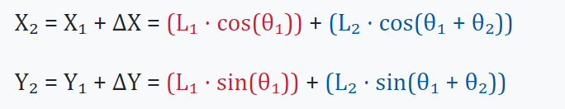
推导最终解析式
基于矢量叠加的思想 P₂ = P₁ + P₁P₂_{(global)}，我们分别计算X和Y分量：
↑
来自第一连杆的贡献
↑
来自第二连杆的贡献

Slide 12
结论：递推分析法的力量
回顾我们的分析策略：
从最简单的单连杆模型入手，建立基础公式。
扩展到二连杆模型时，引入局部坐标系来解耦问题。
在局部坐标系中，复用单连杆模型的结论进行求解。
通过坐标变换与矢量叠加，将局部解转换并累加到全局解中。
我们通过这一系列步骤，得到了一个二自由度平面机械臂的完整运动学正解解析式。这个“局部求解，全局累加”的递推思想，是机器人运动学分析的基石。

Slide 13
从解析法到矩阵法：思考与过渡
将数学模型工程化，并洞察其局限性

Slide 14
代码实现与验证
“现在，我们将推导出的解析式转化为Python代码，以验证其正确性。”

Slide 15
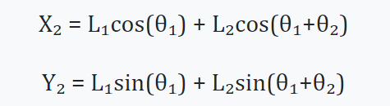
解析公式的代码转化
import numpy as np
def forward_kinematics_2d(theta1, theta2, L1, L2):
"""计算二连杆末端坐标."""
  theta1_rad = np.deg2rad(theta1)
  theta2_rad = np.deg2rad(theta2)
  X = L1 * np.cos(theta1_rad) + L2 * np.cos(theta1_rad + theta2_rad)
  Y = L1 * np.sin(theta1_rad) + L2 * np.sin(theta1_rad + theta2_rad)
  return X, Y
# Example usage
pos_x, pos_y = forward_kinematics_2d(30, 45, 1.0, 0.8) print(f"End-effector position: ({pos_x:.4f}, {pos_y:.4f})") # >> End-effector position: (1.0733, 1.2821)
数学公式
解析公式能非常直观地被翻译成代码。每一个数学项都对应着一行或一部分代码。

Slide 16
解析法的局限性探讨
我们的方法在二维平面内清晰可行，但当问题变得更复杂时，它的“天花板”就显现了。
一个优秀的工程方法，需要具备可扩展性、鲁棒性、通用性。解析法在这些方面都面临着巨大挑战。

Slide 17
三维空间的复杂性
请设想，当机器人进入三维空间，每个关节可能是绕X、Y、Z任意轴旋转...
要用纯粹的三角函数和几何作图法来追踪每个点的三维坐标(x, y, z)，推导过程将变得极其繁琐，公式也会异常冗长，非常容易出错。
二维下的“总角度相加”这种直观技巧将完全失效。

Slide 18
矩阵法：工程化的解决方案
正是为了解决解析法面临的复杂性、姿态问题、非通用性三大挑战，
学术界和工业界发展出了基于齐次变换矩阵的标准化方法。
它通过一个4x4的矩阵，将旋转与平移统一在一个运算框架下；将复杂的坐标系递推，转化为优雅的矩阵连乘。

Slide 19
为何要学习矩阵法？
虽然初学时显得抽象，但它为复杂机器人的建模提供了无与伦比的：
简洁性
用统一的矩阵乘法代替繁杂的三角函数公式。
通用性
一套方法适用于任何结构、任何自由度的机器人。
计算效率
非常适合在计算机上进行高效的数值计算。

Slide 20
基础变换矩阵
旋转 (Rotation) 与 平移 (Translation)

Slide 21
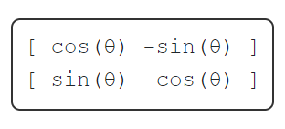
1. 旋转矩阵 Rot(θ)
作用
旋转矩阵的核心作用是，将一个点或一个坐标系，绕着原点进行逆时针旋转一个角度 θ。
它只改变方向/姿态，不改变位置。

Slide 22
2. 平移变换 (Translation)
作用
平移的作用是，将一个点或一个坐标系，从原点移动到一个新的位置 (tx, ty)。
它只改变位置，不改变方向/姿态。
数学表达
平移在数学上是一个矢量加法：
[x_new, y_new] = [x_old, y_old] + [tx, ty]

Slide 23
如何统一两种运算？
我们面临一个工程上的难题：
旋转是“乘法”
新坐标 = 矩阵 × 旧坐标
平移是“加法”
新坐标 = 旧坐标 + 矢量
如果我们要对一个物体先旋转再平移，就需要进行一次乘法和一次加法，这非常不“优雅”，也难以编程实现连续的变换。
有没有办法把“加法”也变成“乘法”？

Slide 24
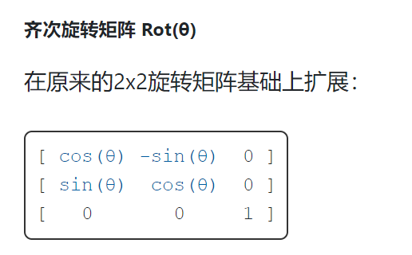
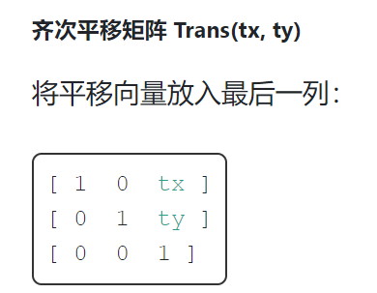
解决方案：齐次坐标与齐次矩阵
答案是肯定的！通过引入齐次坐标 (Homogeneous Coordinates)，我们可以巧妙地将平移也用矩阵乘法来表示。
我们将二维坐标 (x, y) 增加一个维度，变成 (x, y, 1)。然后使用3x3的齐次矩阵来进行变换。
现在，旋转和平移都变成了同一种形式的运算——3x3矩阵乘法，问题被完美统一了！

Slide 25
矩阵乘法的意义：连续施加变换
矩阵乘法不仅仅是数学计算，它的物理意义是“将一系列的变换效果叠加起来”。
假设我们想对一个点 P 先进行变换 M₁，再进行变换 M₂，得到新的点 P'。
P' = M₂ × (M₁ × P) = (M₂ × M₁) × P
这意味着，我们可以先把所有变换矩阵 M₂ × M₁ 预先乘起来，得到一个复合变换矩阵 M_total。然后用这个复合矩阵去变换点 P，效果完全一样！
注意：矩阵乘法不满足交换律，即 M₂ × M₁ ≠ M₁ × M₂。这意味着变换的顺序至关重要！

Slide 26
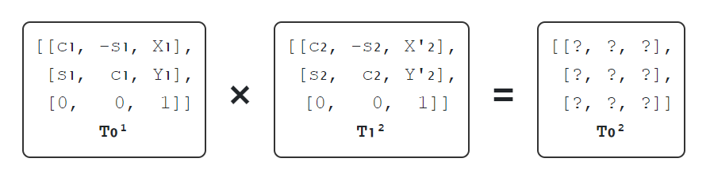
矩阵乘法计算示例：T₀² = T₀¹ × T₁²
二连杆机器人的最终变换，看看它是如何计算的。
例如，计算结果矩阵第一行第一列的元素 C₁₁:
C₁₁ = (第一行) ⋅ (第一列) = (c₁ * c₂) + (-s₁ * s₂) + (X₁ * 0)
= c₁c₂ - s₁s₂ = cos(θ₁+θ₂)
计算第一行第三列的元素 C₁₃ (最终的X₂坐标):
C₁₃ = (第一行) ⋅ (第三列) = (c₁ * X'₂) + (-s₁ * Y'₂) + (X₁ * 1)
= X₁ + c₁X'₂ - s₁Y'₂ = ... = X₁ + L₂cos(θ₁+θ₂)
与之前几何公式完全一致

Slide 27
从理论到代码
使用 IKPY 库求解运动学正解
我们刚刚学了什么？
我们学习了如何通过矩阵连乘
T₀² = T₀¹ × T₁²
来求解末端位姿。
这个理论很完美，但是...
在真实项目中，我们真的要手动计算这些矩阵吗？

Slide 28
解决方案：让Python来做数学！
向大家介绍一个强大的Python库：ikpy
ikpy 是一个专门用于机器人运动学计算的、纯Python实现的库。
为什么选择它？
安装简单: 只需一行 pip install ikpy。
API直观: 代码逻辑清晰，易于理解。
功能强大: 不仅能做正解(FK)，更能做逆解(IK)，我们以后会学。
基于Numpy: 底层运算高效可靠。

Slide 29
核心概念：机器人 = 链 (Chain)
`ikpy`的核心思想，是将机器人模型看作一个由“环节”(Link)组成的“链”(Chain)。
这与我们的矩阵理论完美对应！
理论: T₀³ = T₀¹ × T₁² × T₂³
代码: my_chain = Chain([ Link₁, Link₂, Link₃ ])
我们的工作，就是用代码来定义每一个Link，然后把它们串成一个Chain。

Slide 30
IK库完整代码与验证
import ikpy.chain
import ikpy.link
import numpy as np
# 1. 定义机器人 - 使用 DHLink
my_arm = ikpy.chain.Chain(name='my_2d_arm', links=[
ikpy.link.OriginLink(), # 基座链接
ikpy.link.DHLink(
name="joint1",
d=0, # 连杆偏移
a=1.0, # 连杆长度
alpha=0, # 连杆扭转角
theta=0 # 关节角（会被覆盖）
),
ikpy.link.DHLink( name="joint2", d=0, a=0.8, alpha=0, theta=0 )
])
# 2. 设置关节角
joint_angles = [0, np.deg2rad(30), np.deg2rad(45)]
# 3. 计算正解
T = my_arm.forward_kinematics(joint_angles)
position = T[:3, 3]
# 4. 打印结果
print("--- IKPY 计算结果 ---")
print(f"末端位置 (X, Y): ({position[0]:.4f}, {position[1]:.4f})")
Notes:
06_ikpy.py

Slide 31
对应numpy的原始版本代码
def create_transform_matrix(theta_deg, length):
"""
根据给定的角度和长度，创建一个2D齐次变换矩阵 (3x3)。
这个函数是我们理论知识的直接代码实现。
"""
# 1. 将角度转换为弧度
theta_rad = np.deg2rad(theta_deg)
# 2. 计算 sin 和 cos 值
c = np.cos(theta_rad)
s = np.sin(theta_rad)
# 3. 构建3x3齐次变换矩阵
# 这个矩阵代表“先在原点旋转θ，再沿新的X轴平移length”
# 这正是 T = Trans(L*c, L*s) * Rot(θ) 的结果
transform_matrix = np.array([
[c, -s, length * c],
[s, c, length * s],
[0, 0, 1 ]
])
return transform_matrix
Notes:
07_numpy_ikpy.py

Slide 32
2d，3d机械臂正解计算模拟器。观察，推理

